Slide 1
고객 인사이트 워크샵
고객전략팀
목차
- 1월 캠페인 인사이트
- 아리따움 유료회원 분석
- 고객 reactivation 프로그램
- UMS (Unified Messaging Service) 안내

Slide 2
Introduction
저성장 극복을 위한 데이터 기반의 고객케어 강화
경로 별 고객 지표 (‘17년 2월 누계 기준, 증감은 전년 동기 比)
[단위: 천명, 천원]
구분 | 활성 고객수 |  | 신규 고객수 |  | 유지 고객수 |  | 고객 유지율 |  | 구매1회 고객수 |  | 객단가
 | 누계 | 증감 | 누계 | 증감 | 누계 | 증감 | 누계 | 증감 | 누계 | 증감 | 누계 | 증감
방판 | 1,068 | 0.7% | 120 | -8.5% | 948 | 2.0% | 38.8% | 2.2%p | 609 | -0.4% | 241 | -2.7%
백화점 | 271 | -9.2% | 78 | -13.7% | 193 | -7.3% | 21.0% | -0.4%p | 220 | -8.7% | 200 | 8.0%
아리따움 | 2,224 | -8.8% | 340 | -12.6% | 1,884 | -8.0% | 34.9% | -3.4%p | 1,389 | -4.7% | 47 | 0.4%
마트 | 259 | -11.1% | 79 | -12.7% | 181 | -10.4% | 19.6% | 0.3%p | 198 | -13.7% | 110 | 17.7%
리리코스 | 49 | -22.6% | 10 | -37.6% | 39 | -17.6% | 18.0% | -5.2%p | 32 | -29.8% | 221 | 11.5%
AP 계 | 3,760 | -6.1% | 448 | -9.9% | 3,312 | -5.6% | 40.4% | -1.9%p | 2,242 | -3.8% | 123 | 2.5%
이니스프리 | 2,305 | -2.0% | 433 | 0.0% | 1,872 | -2.5% | 33.2% | -1.2%p | 1,483 | -1.5% | 42 | 5.1%
에뛰드 | 1,005 | -8.0% | 218 | 4.6% | 787 | -10.9% | 28.5% | -0.6%p | 714 | -6.5% | 31 | 9.4%
APG 계 | 5,764 | -2.9% | 525 | 2.2% | 5,239 | -3.4% | 45.9% | -1.0%p | 2,967 | 0.1% | 103 | 0.5%
Bi-monthly 전사 CRM 담당 대상 워크샵 진행
대상: 전사 및 경로 CRM/고객 담당자
목적: Best Practice 공유를 통해 고객 관리 /소통 고도화 및 횡전개
내용: ① 고객 Data 관점 indepth 분석
② 캠페인 Best Practice 사례

Slide 3
1월 캠페인 인사이트

Slide 4
Machine Learning 타게팅
Machine Learning을 통한 타게팅 고도화
직관에 의한 정형화된 타게팅 방식에서 다양한 변수들의 복잡한 관계를 ML 알고리즘을 통해 예측 정확도 향상
AS IS
TO BE
경험과 직감에 의한 수동 타게팅
알고리즘을 통한 자동화된 타게팅
구매력, 구매주기 도래 등 한계가 있는 수동 타게팅
고객 정보/구매정보/WEB 활동 정보를 활용한 예측을 통해,
효율적인 타게팅 진행 및 효과적인 결과 도출
1 | VIP고객 | 프라임 멤버스고객 | 15년7월~12월30만원이상3회이상구매고객
2 | 발송시점고객 | 시점고관여고객 | 최근1년활성고객중주말형고객중30/40대고객
3 |  |  | 최근1년활성고객중평일형고객중30/40대고객
4 | 전략 상품 | 베이비 쿠션 | 최근1년활성고객중베이비선쿠션6,7,8구매주기도래고객
5 |  |  | 최근1년활성고객중베이비선쿠션1회이상구매고객
10 | 채널고관여고객 | 채널고과여고객 | 최근1년활성고객중mDM3회이상구매고객
11 | 고관여활성고객 | 구매고관여고객 | 최근1년활성고객중mDM3회이상클릭고객
12 | 활성 고객 | 활성 고객 | 최근1년활성고객중TOP10매장30/40대고객
13 |  |  | 최근1년활성고객중RFM상위CUT
Automation
Predict Target Customer
예측
캠페인별 KPI에 따른 최적화된 예측 고객 자동화 Targeting
Machine Learning Algorithm
학습
Stocahstic Gradient Descent / Softmax / Logistic Regression
Hadoop / Hive / Python
① 경험에 근간한 수동적인 타게팅 방법
-반복적인 수동 업무 (RFM 기준 CUT)
-캠페인 건당 반나절 이상 시간 소요 (업무 효율X)
-전사 월평균 80-120건
② 일반화 된 타게팅 방법
- 모든 캠페인이 동일한 기준으로 타게팅 진행 (정교화 X)
- 캠페인별 KPI에 최적화된 타게팅 요건 필요
전처리
구매주기
관심상품
구매성향
반응
…
Customer Transaction / Log Data
인구통계
변수
구매이력
캠페인
반응이력
VOC
WEB
LOG
수집
※ MAIN 변수가 파생변수를 생성하여 예측
※ 결과값에 나올 수록 이에 근거해서 정확도 향상

Slide 5
Machine Learning 타게팅
Machine Learning을 통한 타게팅 고도화
예측 결과를 활용하여, 데이터가 축적될 수록 타게팅 정교화 자동화
과거
예측
결과
①데이터 수집
②학습 로직 기반 예측
③실제 결과 수집
고객 | 앱 로그인 | 장바구니 | 구매
1 |  |  | O
2 |  |  | X
3
4
고객 | 앱 로그인 | 장바구니 | 구매 예측
3 |  |  | O
4 |  |  | O
고객 | 앱 로그인 | 장바구니 | 구매
3 |  |  | X
4 |  |  | O
④결과 데이터 POOL 內 반영
⑤학습로직 기반 예측
⑥실제 결과 수집
고객 | 앱 로그인 | 장바구니 | 구매
1 |  |  | O
2 |  |  | X
3 |  |  | X
4 |  |  | O
5
6
고객 | 앱 로그인 | 장바구니 | 구매 예측
5 |  |  | X
6 |  |  | O
고객 | 앱 로그인 | 장바구니 | 구매
5 |  |  | X
6 |  |  | O
데이터가 수집될 수록, 정확도가 향상되고, 자동화로 운영되면서 업무 효율성 및 효과성 증대

Slide 6
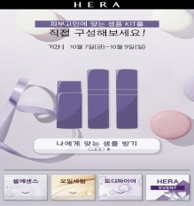
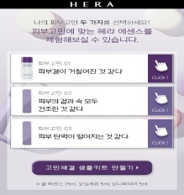
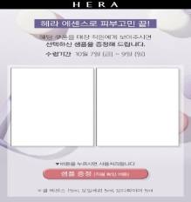
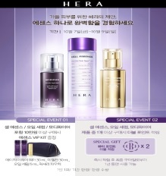
Machine Learning 타게팅 효과성 검증
Machine Learning_ Hera
머신러닝 타게팅 방식으로 기존 타게팅 방식 대비 높은 영업 이익률을 냄
Test
LEARN
캠페인 실험 설계
머신러닝 효과성 검증
-백화점 헤라 10월 2째주:
피부 고민 설문을 통한 고객별 필요 샘플 제공 및 추첨을 통한 본품 증정 프로모션
①기본 결과
※기존 타게팅 (약 2.8만) vs. 머신러닝 타게팅 (약 2.8만)
 | 기존 | ML | Lift
클릭(명) | 1,192 | 2,079 | 887
구매(명) | 2,067 | 2,559 | 492
구매금액 (원) | 208,777,000 | 266,413,000 | 57,636,000
객단가(원) | 101,004 | 104,108 | 3,104
①매뉴얼 타게팅
에센스류 가망 고객 | 최근 1년 에센스류 기구매고객
 | 최근 1년 아쿠아볼릭워터/에멀전 구매고객 중 에센스류 미구매고객
신규고객 | 9월 신규고객 (7~9월)
기초제품 구매 위주 활성고객 | 최근 1년 활성고객 중 기초 구매금액이 메이크업 구매고객보다 큰 고객 (RFM 기준 상위 CUT)
머신러닝 타게팅을 통해,
추가적인 492명의 구매와 약 5,700 만원의 영업이익 도출
②Machine Learning 타게팅
성별/연령/ RFM/적중경과일/적중구매/가입기간, 캠페인 반응, 전사, 카테고리 구매, 구매주기 도래, 적중상품 구매주기 도래, web log 등등.
※참고: 시안
성별/연령/ RFM/적중경과일/적중구매/가입기간 등등.
14개의 변수
75개의 파생변수
※ 추가적인 T&L

Slide 7
Machine Learning 타게팅 효과성 검증
Machine Learning_Innisfree
머신러닝 타게팅은 구매 고객을 예측하는데 효과적임
Test
LEARN
캠페인 실험 설계
머신러닝 효과성 검증
-이니스프리 2월 2주차 (2/8 ~ 2/14)
립밤 1+1 프로모션 안내성 캠페인
①기본 결과
※기존 타게팅 (약 54만) vs. 머신러닝 타게팅 (약 54만)
 | 기존 | ML | Lift
구매(명) | 30,557 | 41,904 | 11,347
구매금액 (원) | 771,253,035 | 1,106,021,852 | 334,768,817
객단가(원) | 25,240 | 26,394 | 1,154
①매뉴얼 타게팅
립케어 구매 가망고객 | 16년 프로모션 상품 구매경험고객
 | 16년 립밤/립케어 구매경험고객
브랜드 구매주기 도래 고객 | 최근 1년 활성고객 중 17년 1,2,3월 구매주기 도래 고객
활성고객 | 16년 2월 ~ 17년 2월 활성고객
머신러닝 타게팅을 통해,
11,347명의 구매와 약 3억 3000 만원의 영업 이익 도출
②Machine Learning 타게팅
메이크업류 (대) 구매 횟수, 최근 1년 이내 메이크업(대) 구매 횟수, 최근 1년 이내 스킨케어(대) 구매 횟수, 소품/도구류(대) 구매횟수, 전 상품 대상 구매주기
※참고: 문안
구매주기도래, 활성고객,
성별…
(광고)이니스프리
유채꿀립밤 1+1 (~2/14)
한정수량! = )
무료거부 0803830114
감사합니다.
60개의 변수
110개의 변수

Slide 8
[백화점 프리메라]신제품 캠페인의 최적화 된 문안 TEST
신제품으로 소통시, 효능보다는 “신제품”을 강조하는 것이 고객의 호기심을 자극하는데 효과적이다.
TEST
LEARN
캠페인 실험 설계
결과 및 인사이트
신제품 출시 캠페인 진행 時,
고객은 신제품이라는 단어에 높은 반응률을 보일 것이다.
다양한 세그먼트로 고객의 반응률을 살펴보아도,
효능보다는 신제품을 강조한 문안이 더 높은 반응률을 보인다.
※ 발송고객: 총 15만 (신제품 강조 7.5만, 효능 강조 7.5만 )
※ 캠페인 : 17년 1월 1일 ~ 17년 1월 31일 (프리메라)
②타게팅 요건별 클릭률
(광고) primera 모바일 DM
(광고) 백화점 프리메라 한겨울에도 탄탄한 고밀도 보습의 시작, 신제품 알파인 베리 인텐시브 워터리 크림을 만나보세요! ★신제품 보러가기 URL ▷장소: 전국 백화점, 플래그쉽 프리메라 매장 ▷문의전화: (매장)/(전화번호) ▷무료수신거부: 080-004-8700
(광고) primera 모바일 DM
(광고) 백화점 프리메라 2017년 1월, 프리메라의 신제품! 알파인 베리 인텐시브 워터리 크림을 만나보세요^^ ★신제품 보러가기 URL ▷장소: 전국 백화점, 플래그쉽 프리메라 매장 ▷문의전화: (매장)/(전화번호) ▷무료수신거부: 080-004-8700
③고객 status 별 클릭률
A. 효능 강조
B. 신제품 강조
①기본 결과
※ 효능 강조 대비, 총 509명이 캠페인 추가적으로 노출 효과
※ 참고(신제품 관련 인사이트 )
+509명
- 신제품은 출시이전 안내시 1회 소통보다 2회 소통하는 경우 더 효과적이다 - 출시 D-Day 임박하여 프로모션을 공개하는 것이 구매/적중에 효과적이다. - 신제품은 제품보다 브랜드 스토리 텔링으로 소통할시 더 효과적이다. - 신제품 출시 안내시, 제품 출시일 이전에 소통할시 효과적이다.
+0.7%p

Slide 9


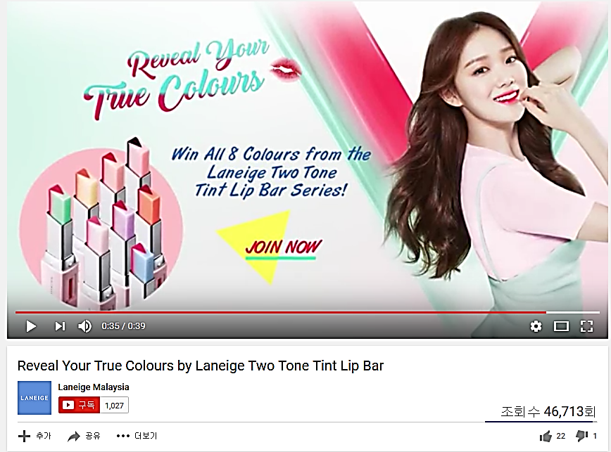

[말레이시아 라네즈] eDM 內 버튼을 활용한 랜딩페이지 유입 효과성 검증 TEST
버튼 삽입은 고객의 참여를 유도하며, 추가적인 정보 제공을 통해 구매와 적중율을 증가시킨다.
TEST
LEARN
캠페인 실험 설계
결과 및 인사이트
1) 페이지 내 버튼 삽입 시, 랜딩페이지 유입율이 증대할 것이다.
2) 버튼의 위치에 따라 클릭율은 달라질 것이다.
버튼 삽입으로 클릭률은 증대하며, 버튼은 페이지 하단에
위치하는 것이 구매율 및 적중률 증가에 효과적이다.
※ 발송고객: 수신동의 전체 고객 약 13만명 (3 그룹 랜덤 배정)
※ 캠페인 : 2월 10일 (집계: 10~17일)
①기본 결과
헤더
3 그룹
A. 기본(헤더 + 풋터)
3.02%p
B. 기본 + B
C. 기본 + C
B
② 오픈대비 구매율
③ 오픈대비 적중률
※클릭시, 상품 홍보 및 사용법 동영상으로 이동
1.47배
1.45배
0.8%p
0.25%p
※ 참고(고객참여유도 관련 인사이트 )
C
- 퀴즈를 포함할 경우, mDM 페이지 클릭(고객참여) 및 구매율이 향상된다. - mDM의 LMS 문안 內 설문참여유도 문구가 있는 경우, 설문 콘텐츠에 대한 참여도 및 구매율이 높았다.
풋터

Slide 10
아리따움 유료회원 분석
유료회원 vs 일반회원
고객 현황
세일/비세일 기간 내 구매력
유료회원 고객수는 1% 증가하였으나, 객단가/객횟수 모두 감소
세일기간 /비세일 기간 모두 구매횟수 감소
(단위:원/회)
마이멤버십 도입
고객현황 및 구매이력
(단위:천명/천원/회,%)
구분 | 유료회원 |  |  | 일반회원
 | 1년전 | 최근1년 | 증감 | 1년전 | 최근1년 | 증감
총 고객 수 (구매) | 1,166 | 1,174 | 1% | 4,850 | 4,715 | -3%
객 단가 (연누계) | 379 | 355 | -6% | 65 | 64 | 0%
객횟수 | 7.5 | 6.8 | -0.8 | 3.3 | 3.2 | -0.1
객횟수
(3.1 → 3.0)
(0 → 1.6)
(5.9 → 5.0)
(단위:원/회)
* 유료회원 대상 분기별 1회 30% 할인 혜택 제공하는 마이멤버십 도입 (16년 2월)
객횟수
(1.6 → 1.8)
(2.9 → 2.7)

Slide 11
아리따움 유료회원 분석
유료회원 vs 일반회원
마이멤버십
유료회원 기간별 구매유형
약 51 %의 유료회원이 마이멤버십을 사용하지 않음.
①마이멤버십 을 사용하는 고객이 높은 구매력을 보임
②마이멤버십의 사용 횟수가 증가할 수록, 높은 구매력을 보임
TOP 3: 필수기초/페이스메이크업/립메이크업
마이멤버십 데이에 필수기초 구매가 높음
[마이멤버십]
유료 회원- 마이멤버십 사용 유무에 따른 구매력 차이
집계기간: 16.02 ~ 17.01 |  |  |  | 전체 |  | 전체(마이멤버십제외)
구분 |  | 사용횟수 | 구성비 | 객단가 | 구매횟수 | 객단가 | 구매횟수
마이 멤버십 | 사용 | 1 | 30% | 339 | 7 | 263 | 6
 |  | 2 | 11% | 589 | 11 | 413 | 9
 |  | 3 | 5% | 996 | 15 | 664 | 12
 |  | 4 | 2% | 1,628 | 21 | 1,079 | 17
 |  | 합계 | 49% | 534 | 9 | 383 | 8
 | 미사용 | x | 51% | 210 | 5 | 210 | 5
[멤버십세일]
마이멤버십 적극적인 사용 독려 필요
[멤버십세일 외]
※유료회원 구매력 감소의 대안으로 마이멤버십 사용유도 캠페인 실행
① 마이멤버십 미사용 고객 중, 필수기초 구매주기 도래고객 대상 진행
② 마이멤버십 일회성 고객 중, 필수기초, 페이스메이크업, 립메이크업 구매주기 도래 고객 대상 진행

